Slide 1
AZ-204
Azure Developer Associate Cert
Fredrik Lindroth
fredrik.lindroth@sprinto.se

Slide 2
Kursupplägg
Session 1
Översikt, ”bli bra på test”, börja med modul 1-3, handledning/frågor
Session 2
Uppföljning, börja med modul 4-7, handledning/frågor
Session 3
Uppföljning, börja med modul 8-12, handledning/frågor
Session 4 och 5
Repetition, tester, hur går testet till

Slide 3
Idag
Tidigare modul 1-3
Idag modul 4-7
Modul 4 – Azure Cosmos DB
Modul 5 – Virtuella maskiner (VMs), ARM, hantera images med docker
Modul 6 – Autentisera/auktorisera, Microsoft Indentity, Azure AD, Graph’
Modul 7 – Lagra nycklar i Azure, Azure Key Vault, Azure App Config

Slide 4
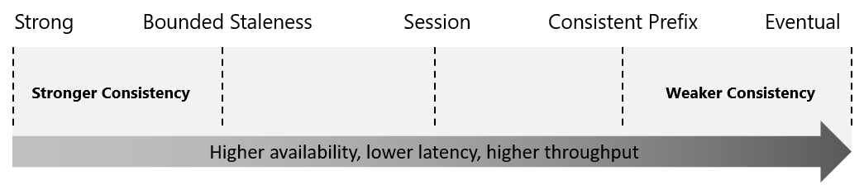
Modul 4 – Azure Cosmos DB
Kan lagra rows som SQL eller document, key-value-pairs, graph
Partition key, synthetic key är i princip PrimaryKey som i SQL

Slide 5
Modul 5 – Infrastruktur
Skapa VMs från egna eller existerande images
Docker
Azure Resource Manager templates, ARM
Mallar som skapar en uppsättning resurser
T.ex. skapa/deploya databas, app service och VM

Slide 6
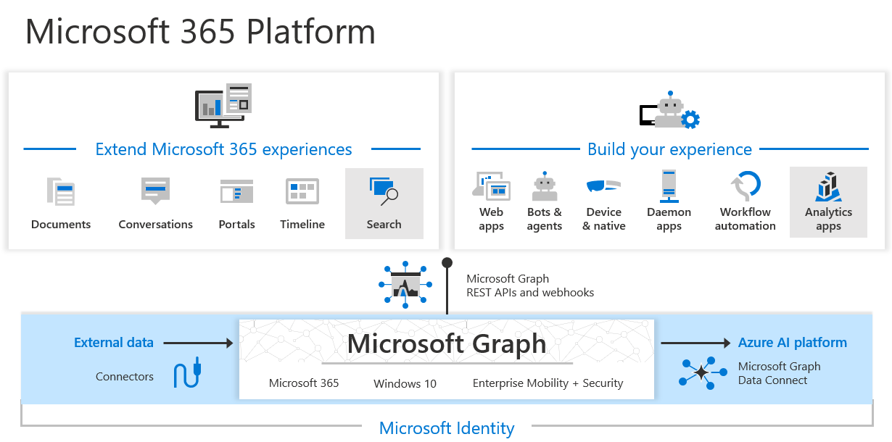
Modul 6 – Auth
Microsoft Identity platform
Använd Azure AD för att slippa skapa egen auth
MSAL för integration
Microsoft Graph
Bygg appar som integrerar med AD

Slide 7
Modul 7 –
Azure Key Vault
Lagra nycklar, hemligheter direct I Azure
Azure App Configuration
Lagra configurationer

